Slide 1
Roslyn: мастерство статического анализа

Slide 2
Статический анализ кода – зачем?

Slide 3
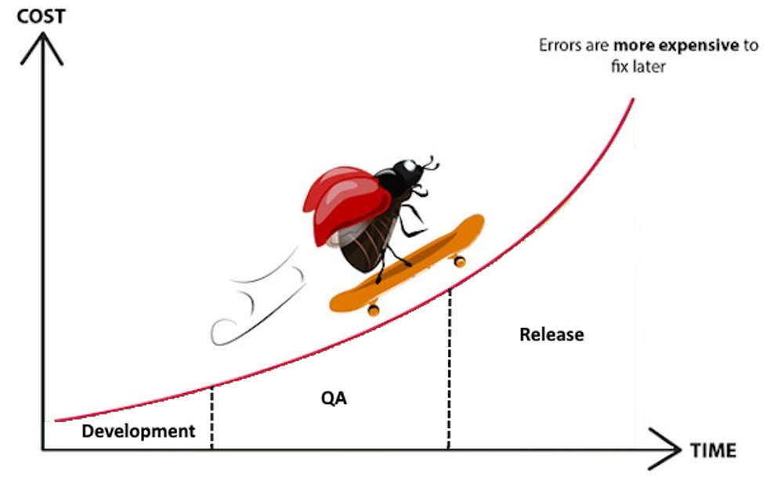
Чем раньше, тем лучше
© 2013, Ulf Eriksson

Slide 4
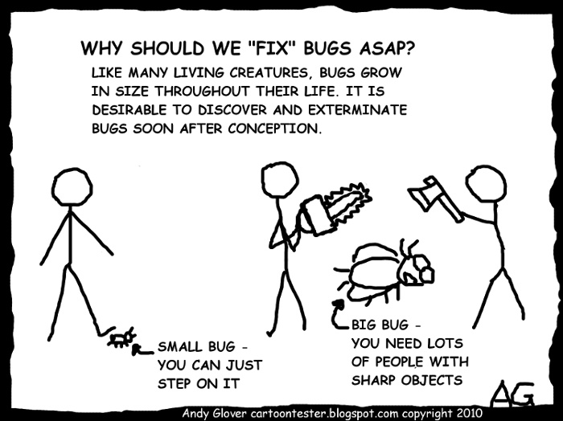
Чем раньше, тем лучше

Slide 5
Статический анализ кода – зачем?
Чем раньше найден баг — тем дешевле
Ошибки заметны ещё на этапе написания кода в IDE
Распознаются сложные паттерны, незаметные человеку
Анализируется вся кодовая база (полное покрытие кода)
У статических анализаторов не «замыливается» глаз (типично для ошибок «copy&paste»)

Slide 6
Типичные представители
Visual Studio
ReSharper
PVS-Studio
FxCop
Roslynator

Slide 7
Когда стоит писать свой собственный анализ кода?
У вас есть свой фреймворк, который используют другие люди
Вы используете сторонний фреймворк с большим количеством «подводных камней», и устали наступать на грабли
Есть специфические требования к code style
Just for fun!

Slide 8
Зачем мы написали свыше 70 анализаторов на Roslyn
Огромный фреймворк с большим числом внешних разработчиков
Много правил, которые невозможно задать на уровне языка
Naming conventions

Slide 9
Немножко теории
Analyzer (анализатор) — класс, осуществляющий статический анализ кода
Diagnostic (диагностика) — найденное в коде нарушение вместе с его позицией в документе
Diagnostic Descriptor — объект, описывающий конкретную диагностику: её идентификатор, severity (error / warning / info), название и т.п.
Code Fix — класс, применяющий к документу исправление для определённых диагностик

Slide 10
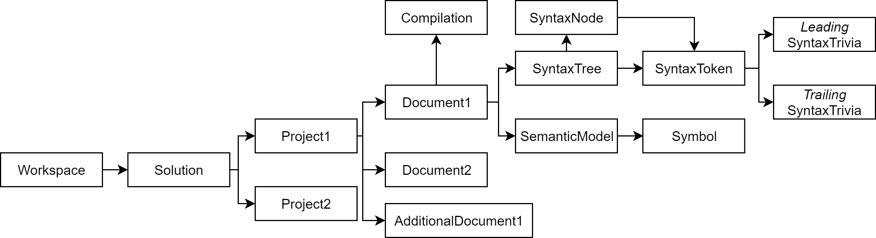
Немножко теории

Slide 11
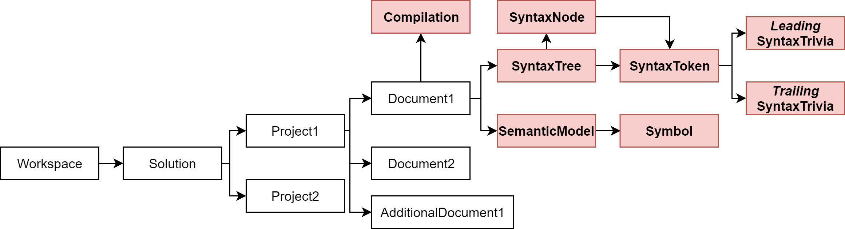
Немножко теории

Slide 12
Сколько стоит написать анализатор?
От 4 часов до нескольких дней на анализатор
От 2 часов до нескольких дней на code fix
Значительную долю времени занимает подготовка примеров для тестов
Большое количество времени занимает внедрение

Slide 13
Как внедрить статический анализ в процесс разработки и тестирования?
Статический анализ при написании кода
Проверка всей кодовой базы во внешнем тесте

Slide 14
Сложности
Legacy code
False-positive срабатывания
Необходимость «выключать» диагностики по требованию в определённых местах в коде
Производительность при прогоне на всей кодовой базе
Отсутствие хорошей data flow модели
Отсутствие рекурсивного анализа вызовов

Slide 15
Legacy Code
Необходимо подавить диагностики, показывающиеся на уже существующем коде

Slide 16
Ruleset
Позволяет полностью выключать определённые диагностики
Можно изменить severity диагностики
Невозможно «выключить» диагностику в определённом месте в коде

Slide 17
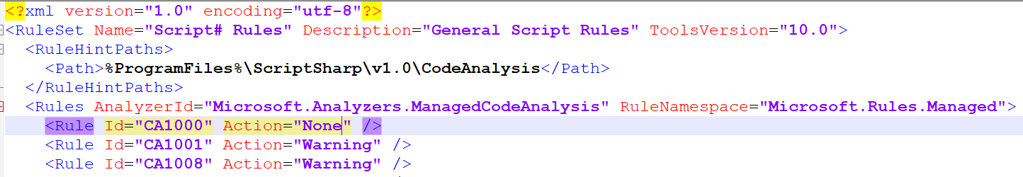
Ruleset

Slide 18
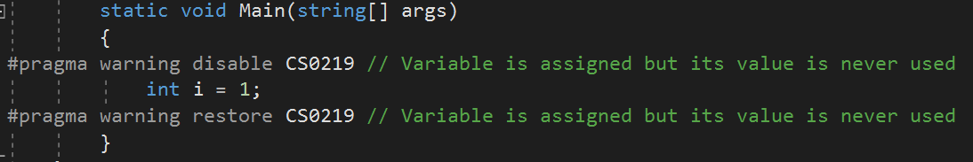
Pragma

Slide 19
Pragma
Придётся обновлять всю существующую кодовую базу
Потеря history / blame
Занимает много места в коде
Сильно выделяется по форматированию

Slide 20
Suppression File
Отдельный файл в проекте
Содержит список пар вида «диагностика / место в коде»
Не поддерживается «из коробки», требует реализации с нуля
Не требует изменения существующего кода
Низкая наглядность (особенно при code review)

Slide 21
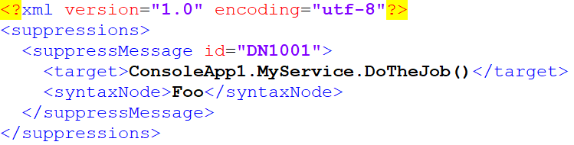
Suppression File

Slide 22
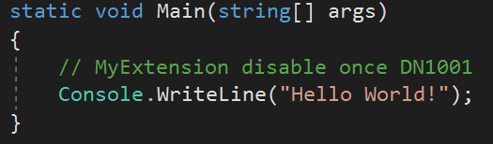
Code Comments

Slide 23
Code Comments
Не занимают много места в коде
Не выделяются из общего форматирования
Высокая наглядность (видны при code review)
Не поддерживаются «из коробки», требует реализации с нуля
Требуют изменения существующей кодовой базы

Slide 24
Решение
Legacy code
False-positive срабатывания
Необходимость «выключать» диагностики
по требованию в определённых местах в коде
Suppression File
Code Comments

Slide 25
Как это работает
SuppressionManager

Slide 26
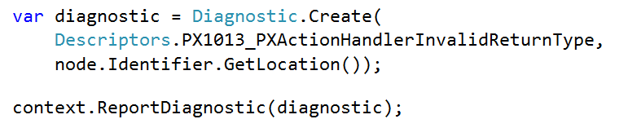
Использование

Slide 27
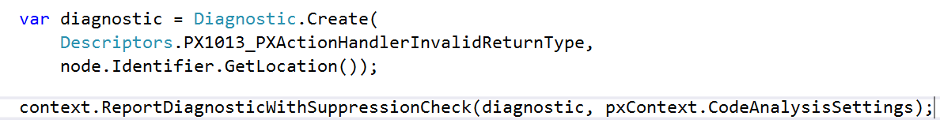
Использование

Slide 28
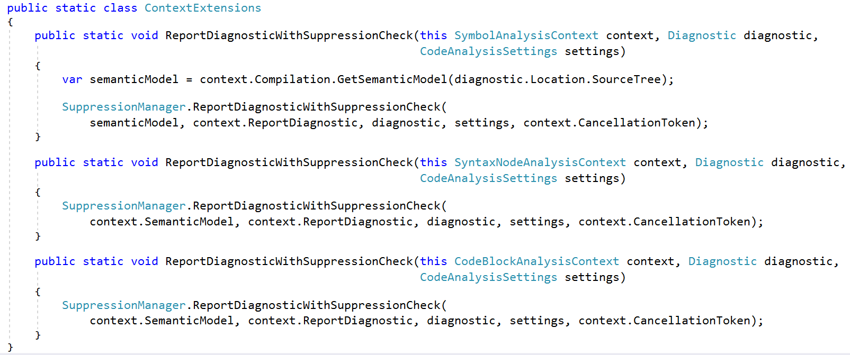
ReportDiagnosticWithSuppressionCheck

Slide 29
ReportDiagnosticWithSuppressionCheck
Проверяет, что текущее место в коде не находится в suppression файле
Проверяет, есть ли suppression code comment над текущей нодой
Если нет, то вызывает стандартный метод ReportDiagnostic

Slide 30
Suppression File
Каждый элемент содержит информацию о трёх вещах:
ID диагностики
Symbol, где диагностика была найдена
SyntaxNode, на которой диагностика была найдена

Slide 31
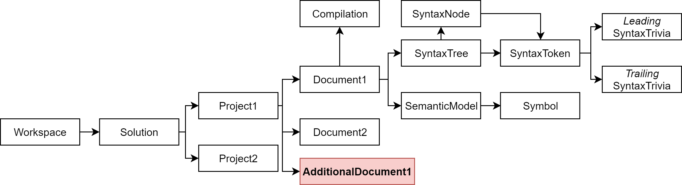
Suppression File

Slide 32
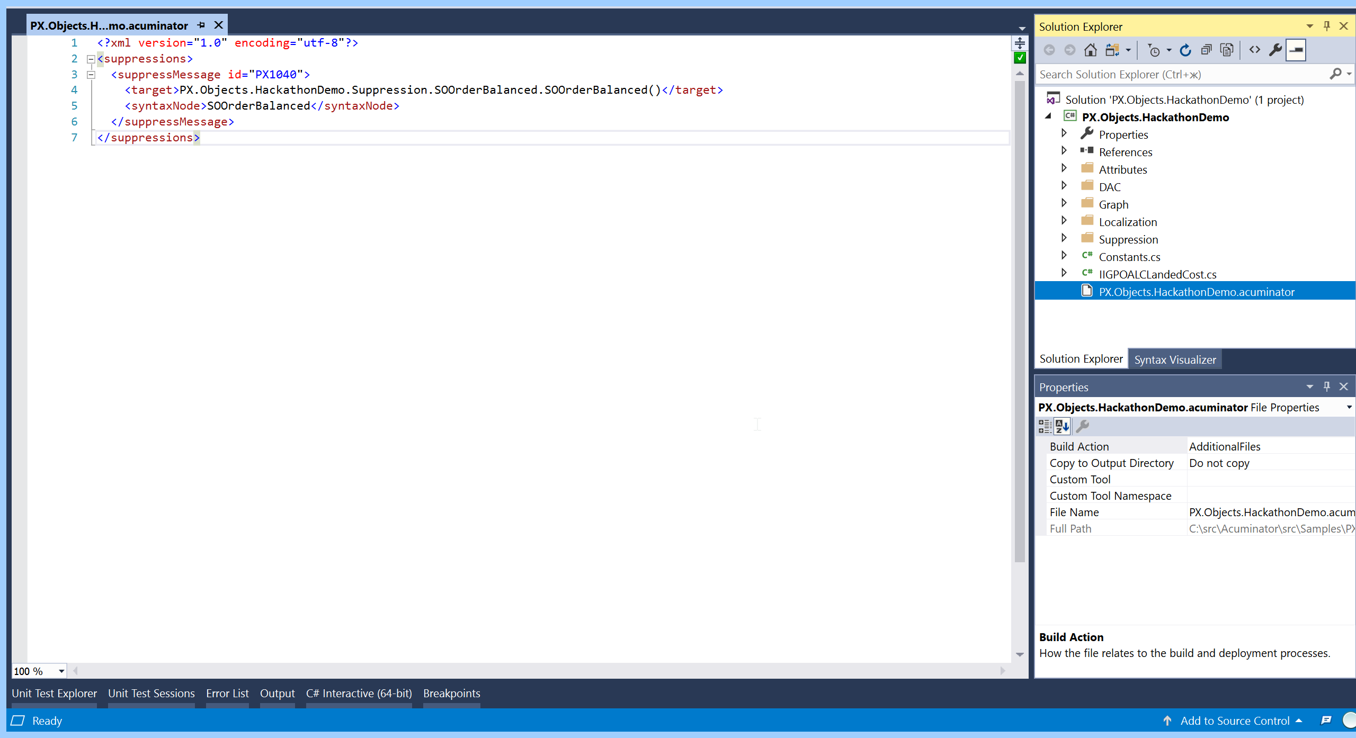
Suppression File

Slide 33
Suppression File: Workspace API
workspace.CurrentSolution.Projects
.SelectMany(p => p.AdditionalDocuments)
.Where(d => d.Name.ToLower()
.EndsWith(“.acuminator”))

Slide 34
Code Comments
SuppressionManager идёт вверх по дереву от текущей ноды в поисках комментария определённого формата
Проверяется trivia каждой ноды

Slide 35
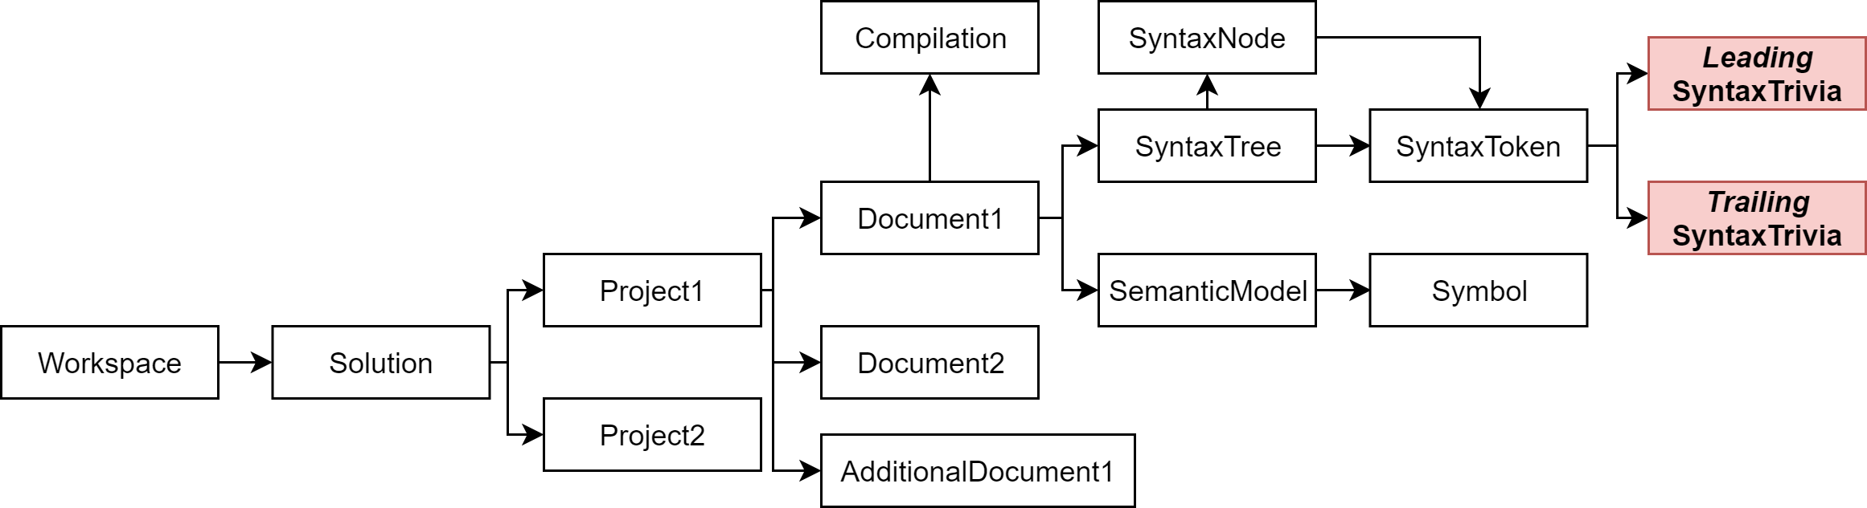
Code Comments

Slide 36
Проблемы с производительностью
Много анализаторов, проверяющих одни и те же места в коде
Одна и та же семантическая информация о ваших типах собирается по много раз

Slide 37
Собственные семантические модели
Один родительский анализатор, который строит семантическую модель определённой сущности
Запускает несколько дочерних анализаторов, передавая им семантическую модель

Slide 38
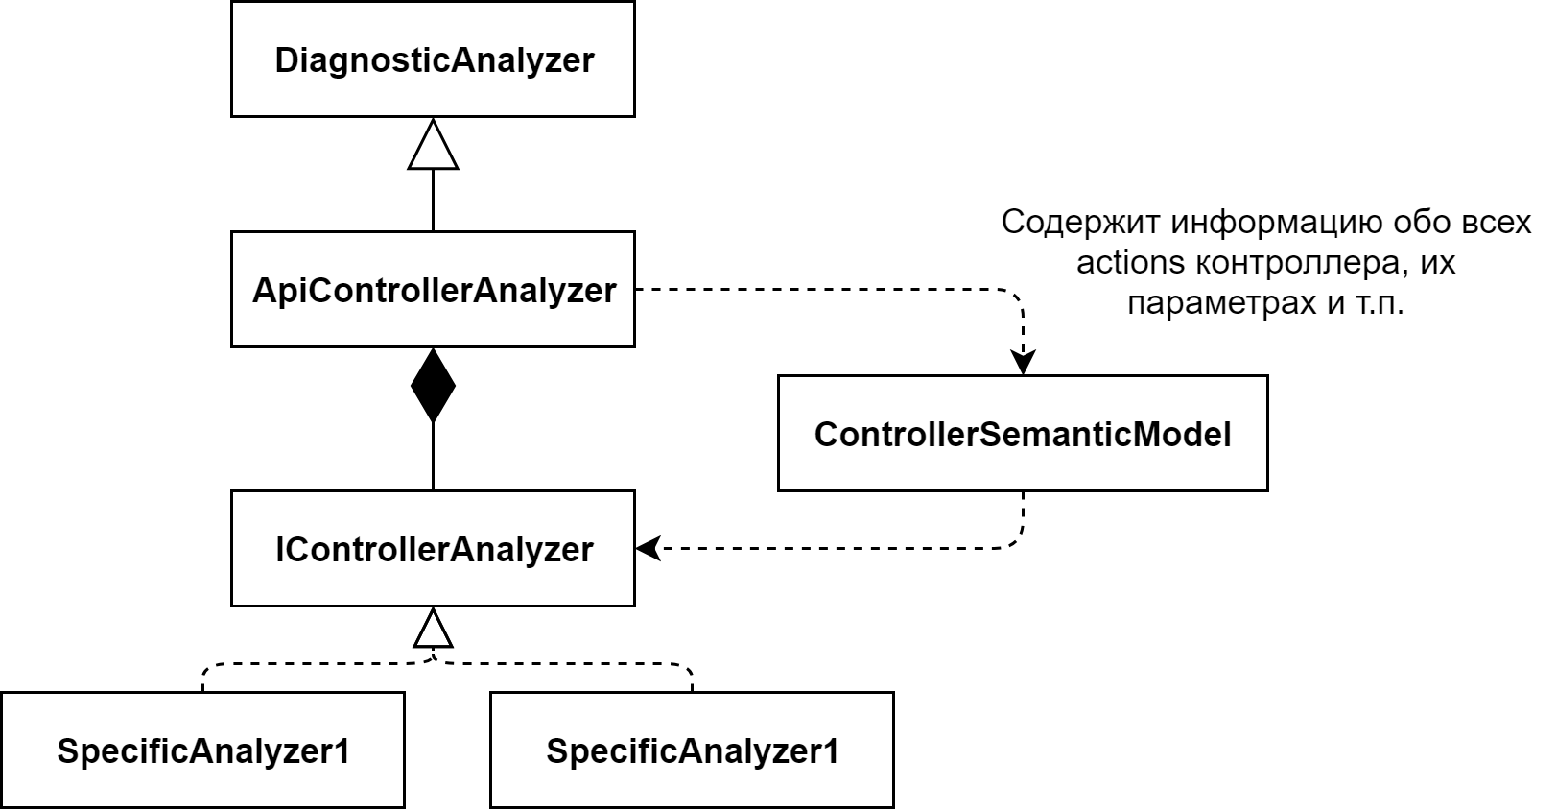
Пример: Web API Controller

Slide 39
Рекурсивный анализ кода
public IHttpActionResult Post(string value)
{
DoSomething();
return NoContent();
}
private void DoSomething()
{
var temp = DoSomethingBad();
...
}

Slide 40
Рекурсивный анализ кода
Недоступен «из коробки», требует самостоятельной реализации
Сильно ухудшает производительность
Требуется репортить диагностику на той ноде, с которой начался анализ

Slide 41
Как это работает
Visitor для синтаксического дерева на основе CSharpSyntaxWalker
«Заходит» внутрь любых вызовов методов и обращений к свойствам
Хранит стек посещённых синтаксических нод
Репортит диагностику не на текущую анализируемую ноду, а на оригинальную, с которой начался анализ

Slide 42
Как тестировать analyzers и code fixes
Test-Driven Development
Стандартный project template использует MSTest
xUnit-based версия тестового фреймворка доступна в open source
Тестовый фреймворк:
Создаёт новый VS solution и project «на лету»
Добавляет к нему нужные references (mscorlib, etc.)
Применяет анализатор и собирает полученные диагностики
Применяет к каждой диагностике code fix и проверяет его
Большое количество как позитивных, так и негативных тестов

Slide 43
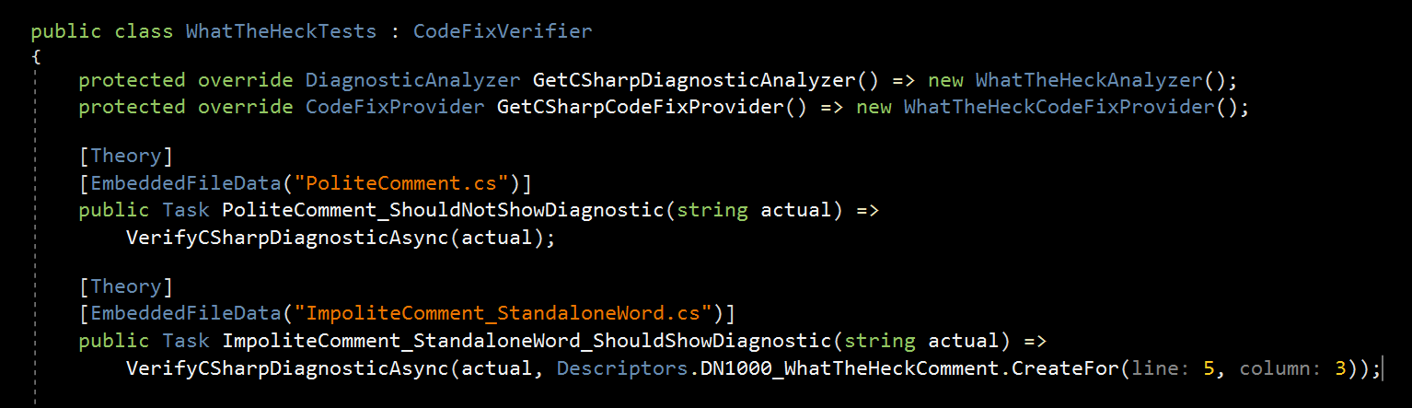
Как тестировать analyzers и code fixes

Slide 44
Способы поставки анализаторов
VSIX (Visual Studio Extension)
NuGet package

Slide 45
Интеграция с CI/CD
xUnit-тест, запускающий все анализаторы на кодовой базе (TheoryAttribute со списком анализаторов / проектов)
Консольное приложение

Slide 46
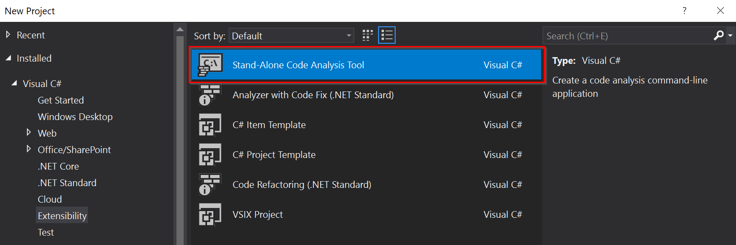
Запуск анализаторов «извне» Visual Studio

Slide 47
Подводные камни: версионность
Каждая версия Roslyn SDK требует определённую минимальную версию Visual Studio
Хотите поддерживать несколько версий Visual Studio? Вы обречены работать со старым SDK
Поставили новые анализаторы в старую версию Visual Studio? Это не будет работать

Slide 48
Подводные камни: версионность
Версия NuGet-пакетов Roslyn | Версия Visual Studio
3.X | Visual Studio 2019
2.10.0 | Visual Studio 2017 Update 9
2.9.0 | Visual Studio 2017 Update 8
… | …
2.0.0 | Visual Studio 2017 RTM
1.3.2 | Visual Studio 2015 Update 3
… | …
1.0.1 | Visual Studio 2015 RTM

Slide 49
Подводные камни: DLL Hell в Visual Studio
Visual Studio использует свой собственный набор популярных DLL, которые живут в том же AppDomain, что и ваш код
Нет официального работающего способа для binding redirects
Примеры: Newtonsoft.Json, CommonServiceLocator
https://devblogs.microsoft.com/visualstudio/using-newtonsoft-json-in-a-visual-studio-extension/

Slide 50
Подводные камни: Dependency Injection
Зачем нам здесь Dependency Injection? Ответ прост: настройки анализатора (динамический уровень severity и т.п.)
Мы не контролируем создание analyzer и code fix
CommonServiceLocator + popular DI framework = DLL Hell
Custom Service Locator

Slide 51
Что ещё можно делать с помощью Roslyn?
Рефакторинги
Массовое изменение кода в случае обновления API
Расширения IntelliSense (например, для DSL)
Подсветка синтаксиса
Навигация по коду

Slide 52
Реализуем свой IntelliSense
SQL IntelliSense for Dapper queries

Slide 53

Где найти информацию?
Roslyn Cookbook by Manish Vasani
Open-source проекты
Roslynator: https://github.com/JosefPihrt/Roslynator
xUnit Analyzers: https://github.com/xunit/xunit.analyzers
Acuminator: https://github.com/Acumatica/Acuminator
Исходники Roslyn: https://github.com/dotnet/roslyn-sdk
Notes:
Почти вся документация уже устарела (2015 год, Roslyn 1.0)
Информации очень мало, почти все примеры очень простые

